Slide 1
Velkommen til kontaktmøte vg3
20.10.22

Slide 2
Agenda
Analyse av bortfall av undervisning etter streiken
Kompenserende tiltak etter streiken
Rådgivning/karriereveiledning våren’23
Helsetjenesten og Inkluderende russetid
Fraværsregelen
Plan våren 2023 med forbehold: Viktige datoer og aktiviteter
Møte med kontaktlærerne

Slide 3
Vg3 (n=145)

Slide 4
Klasseoversikt vg3
 | 3A | 3B | 3C | 3D | 3E | 3F | 3G
KL
HIS
KRØ
NOR
REL

Slide 5
Prosentvis bortfall av undervisningen i progamfag i vg3

Slide 6
Prosentvis bortfall av undervisning i vg3 fordelt på klasser og programområde

Slide 7
Skolen vurderer å opprette lekseverksteder. Hvilke fag mener du bør prioriteres i denne sammenhengen? (vg3)

Slide 8
Hva gjør vi for å følge opp innspillene ?
Tette kunnskapshull:
Tilbud om støtte i fransk Vg1 i forkant av vurderinger
Tilbud om undervisning og lekseverksted i matematikk (eget lysbilde)
Sosiale aktiviteter:
Se årshjul for aktiviteter klassvis, trinn og hele skolen
Biblioteket får ekstra tilbud om miljøaktiviteter
Ny skolepsykolog fra 1.10 som skal tilby drop- in timer og gruppeaktiviteter utover våren
Tverrfaglig team følger opp definerte sårbare elever

Slide 9
Tilbakemelding er ønske om matematikk i alle læreplaner fram til jul:
Lekseverksted hver torsdag i lillebiblioteket kl 10.00-12.10
Lekseverksted lørdager kl 12.00-13.30 ( prøveordning betinget av antall elever som møter).
1T og 1P fredager første time
2P andre time torsdager
R1 og R2 onsdag 9.11 kl 8.20-9.50
R1 onsdag 16.11 kl 9.00-15.00
R2 onsdag 23.11 kl 8.20-9.50
Fransk Vg1 har fått 6t
Vi evaluerer ved halvårsvurdering ca 15.1 og er åpne for mer støtte.

Slide 10
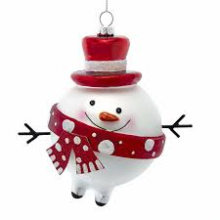
Alle: svart
VG3: grønn
VG2:lilla
VG1: rosa
Sosial handlingsplan for Valler videregående skole
November:
Sjakkturnering
Strikking i biblioteket
Sabonadag: elever samler inn penger til grasrotprosjekt i Zimbabwe
Quiz i lillekantina
Desember
Lucia v/elevrådet
Julekalender v/kunstfag, juleverksted i biblioteket , quiz i lillekantinen
Julefrokost, julerebus, julekveld i skogen, felles juleavslutning i gymsalen
Russestyret med grøt til VG3 siste skoledag
Oktober
Markering av verdensdagen for psykisk helse: 10 oktober.
Halloween v/ elevrådet
Sjakkturnering
Quiz i kantinen
Januar
REVY UKE 4 ☺
Februar
Happy Valentine!
Skidag
Desember
Januar
November
Februar
Mars
Skoleturnering volleyball
Allmøte. Kort fortalt
Verdens poesidag
Vi har fokus på gode elevmiljøer, vennskap og samarbeid.
Felles opplevelser knytter bånd.
Mars
Oktober
September
Fotballturnering (Vg2/vg3)
Vallermarsjen
April
Eggjakt og påskefeiring v/elevrådet
Påskekrim på biblioteket og verdens bokdag
September
April
August
Mai
Mai
Stressmestring
August:
Fadderuka: «Bli-kjent» og Kalvøyadag
Bli-kjentturer til Sæteren gård:
Studieteknikk: Kick off med Olav Schewe
Fokusdag med elevtjenesten Oppstartssamtaler med kontaktlærer
Juni
Juni
Grilling i lunsjen!
Spiritweek og Vallerstafett
Norgesekskursjon
Sommeravslutning med bildekavalkade og skolegårdsdans
Egen plan for karriereveiledning, samt eget årshjul over elevrådsmøter og Sabona. Forbehold om endring.

Slide 11
To rådgivere: Bente Pedersen og Janne M. Hedemann
Karriereveiledning
Veiledning individuelt og i grupper
Informasjon om muligheter for veien videre etter VGS
Sosial-pedagogisk rådgivning
Tilrettelegging, samtaler, videre henvisning, trivsel, samarbeid med andre, fravær, motivasjon og annet

Slide 12
Skole-hjem-samarbeid når eleven er over 18
Samtykke gis digitalt på skjema som finnes på hjemmesiden til Valler vgs – elever- skjema

Slide 13
VG3-elev
Hva skal jeg bli?
Militæret?
Kjærlighetssorg?
Flytte hjemmefra?
Studere i utlandet?
Russetid
Eksamen
Er jeg bra nok?
Hva skal vennene mine neste år?

Slide 14
Tilrettelegge for den gode samtalen, våge å ta opp vanskelige tema
Balanse mellom å gi selvstendighet og passe på
Hvilke bekymringer har man som foreldre?
Unngå foredrag eller forhør
Være interessert
Lettere å ha grenser om de er avtalt på forhånd

Slide 15
Viktige frister for VG3
1. februar 2023: Samordna opptak åpner for søknader
1. mars 2023: Søknadsfrist for enkelte studier
20.april 2023: Søknadsfrist samordna opptak
1. juli 2023: Frist for å omprioritere ønskene
20. juli 2023: Svar på opptaket

Slide 16
Hva er førstegangsvitnemål?
Primærvitnemål
Kan brukes frem til 21 år
Et urørt vitnemål uten alderspoeng/tilleggspoeng
50% av studieplassene ved samordna opptak er tildelt denne kvoten
Ordinær kvote: Man søker på grunnlag av alderspoeng og tilleggspoeng som man har oppnådd etter videregående skole

Slide 17
Nyttige nettsider
www.utdanning.no
www.samordnaopptak.no
Folkehøgskole? Velg blant 86 folkehøgskoler i Norge på folkehogskole.no

Slide 18
Karriereveiledning ved Valler VGS
Et treårsløp
Eget fagrom på teams
Mål: Gi elevene økt valgkompetanse

Slide 19
Utforsk mulighetene
Hvordan er det å jobbe med yrket jeg er interessert i?
Hvilken lønn kan jeg forvente meg?
Hvilken utdanning må jeg ta for å nå dit?
Hvilke fagkrav og poengkrav stilles?
Hvor lang er utdanningen?
Hvor kan jeg ta utdanningen?
Har jeg lyst og mulighet til å ta utdanningen i utlandet?

Slide 20
Kjære Vallerforeldre.
Tirsdag 6.desember 2022 er det Karrieredag på Valler vgs.
kl. 09:00 – 11:10
Hvert år inviterer rådgiverne på Valler vg3 foreldre til å fortelle vg2 elevene våre om sin utdanningsvei og yrkeserfaring . Vil du være med å gi elevene våre et innblikk i din karrierevei?
Mange unge lurer på hva man jobber med etter endt utdanning. Hva ‘blir’ man når man har studert?
Hva har du studert for å komme dit du er i dag?
Hva slags valg og muligheter har du hatt underveis i karrieren?
Hva gjør du i dag og hvordan er arbeidsdagen din?
Vi er også opptatt av å fortelle elevene at det kan være mange veier til mål. Det går ikke alltid «rett fram», det kan være ups and downs. Disse «omveiene» kan være viktige for å kunne nå målet, og også lede til muligheter som man ikke vurderte eller så i utgangspunktet. Og hva med tilfeldighetene i livet?

Slide 21
Program:
08:15-08:45 Morgenkaffe på personalrommet for de som ønsker (2.etg) 08:45- 08:50 Finne klasserommet sitt
09:00-09:15: Felles samling Gymsal 1: Velkommen til Karrieredag. Kort presentasjon av deltakere.
09:15: Hver deltaker/forelder går til klasserommet de har fått tildelt.
Det er tilgang til internett og prosjektor i alle rom.
Du vil holde 3 runder med presentasjoner dvs. samme presentasjon tre ganger, med ny elevgruppe, (30.min pr. presentasjon)
Vi styrer elevene slik at det alltid vil være elever til stede på alle de 3 presentasjonene dine.
09:20 –09:50 1. presentasjon
10:00 – 10:30 2. presentasjon
10:40 – 11:10 3. presentasjon
11:10: Bagetter og kaffe på personalrommet.
Erfaringsutveksling/ tilbakemeldinger for de som har tid
Har du anledning/lyst til å delta? Ta kontakt med bentepe@viken.no
Med optimistisk rådgiverhilsen fra
Janne Midttun Hedemann og Bente Pedersen

Slide 22
Russetid 2023

Slide 23
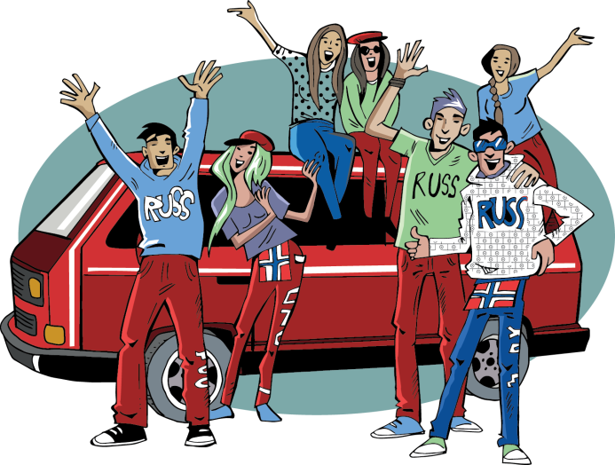
Russetid – en akseptert unntakstilstand?
Et stort flertall deltar i forberedelse og gjennomføring av russefeiring, mens andre, av ulike grunner, velger å ikke være russ.
De som velger å være russ, og deres foreldre, ønsker en trygg og inkluderende russetid, med
samhold
entreprenørskap
fest, moro og positive opplevelser
gode minner for livet
Men - for noen blir forestillingen om den ultimate russefeiringen forstyrrende for det skolen egentlig dreier seg om.
Videregående skole
Notes:
Mange startet allerede forberedelse til russetida i 10. klasse, og fortsetter forberedelser og markeringer gjennom hele det videregående skoleløpet. Det er lett å forstå at ungdom ønsker seg en minnerik avslutning på 12-13 års skolegang, men mens noen gleder seg og har store forventninger til russefeiring, opplever andre at de ikke kan eller ønsker å gjennomføre den i tråd med de normer og forventninger som stilles.
For mange innebærer russefeiringen negative konsekvenser for skolearbeid og eksamensresultater. Flere velger å prioritere russefeiring framfor skolearbeid, og mangel på søvn og konsentrasjon påvirker evnen til å forberede og gjennomføre viktige prøver og eksamener. For noen innebærer dette at de ikke får vitnemål fra videregående opplæring.
Russetid inneholder ulike konsepter. Deltakelse i noen av disse innebærer store økonomiske kostnader, slik som deltakelse på russebuss eller russebil (kjøretøy, leie av sjåfør, musikkanlegg, russelåter, klær, effekter m.m.) . I tillegg kommer kommersielle aktører tidlig på banen og tilbyr salg av russeklær og –effekter, samt invitasjon til deltakelse på russetreff. Store økonomiske kostnader i forbindelse med russetid, gjør at dette i seg selv bidrar til utenforskap ved at ikke alle har økonomisk mulighet til å delta eller ønsker å prioritere å bruke mye penger på dette.
Ulike russekonsepter bidrar samtidig til en selektering av hvem som får være med i de ulike konseptene. Noen ekskluderes og holdes utenfor fordi de ikke oppfyller gitte kriterier eller det ikke er «plass» til dem. Mobbing i en sosial kontekst kan defineres slik: «Grupper blir alltid avgrenset ved å definere de som ikke tilhører gruppa. Mobbing er sosiale praksiser der elevene bygger fellesskap og orden ved å inkludere og ekskludere». Schott & Søndergaard 2014, (Professor Dorte Marie Søndergaard, Institut for Uddannelse og Pædagogik (DPU), Aarhus Universitet).

Slide 24
Foreldre gjør en forskjell
Foreldre har stor mulighet til å påvirke hvilke verdier og prioriteringer som skal prege peroden
Som foreldre har man et ansvar for å gi barna beskyttelse mot uønskede og skadelige hendelser.
Vi anbefaler at dere snakker sammen om hvordan dere som foreldregruppe kan samarbeide og bidra til en trygg og inkluderende russetid – for alle.
Videregående skole

Slide 25
Mye omsorg i å kunne ringe hjem for å bli hentet

Slide 26
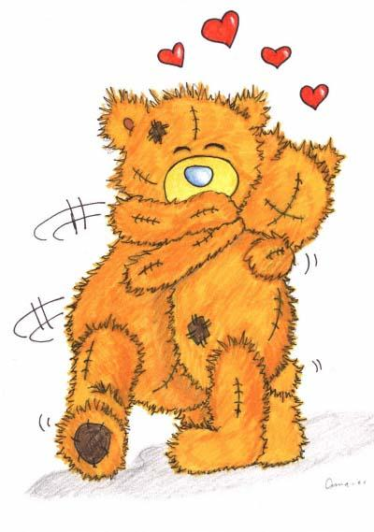
Inkluderende russetid, omsorg for hverandre
Tema på skolen, i Bærum kommune, i Viken fylkeskommune

Slide 27
Ungdom, rusmidler og foreldresamarbeid
Basert på forskning og tall fra den siste Ungdata-undersøkelsen i din kommune/region
Illustrasjoner av
Videregående skole
Notes:
Informasjon om Ungdata-undersøkelsen i den enkelte kommune, slik som årstall, klassetrinn, evt. svarprosent og annen relevant informasjon, presenteres av foredragsholder.
Formålet med Ungdata-undersøkelsen:
Kartlegge oppvekstsituasjonen for barn og unge i norske kommuner
Gi kommuner kunnskapsgrunnlag til å utforme en god ungdomspolitikk
Være til hjelp for skoler i arbeidet med å utvikle gode lærings- og skolemiljø
Felles nasjonal database for alle landets kommuner

Slide 28
Tilbudt / brukt - hasj eller marihuana siste 12 mnd.
Ungdata 2019 – Bærum kommune
Notes:
Tabellen beskriver prosentvis andel av barn som oppgir at de har brukt cannabis på 10. trinn i ungdomsskolen og i videregående skole i løpet av de siste 12 månedene. I et forebyggende perspektiv er det viktig at foreldre gjøres kjent med dette utviklingsbildet.

Slide 29
Foreldre er viktige!
Videregående skole
Notes:
Nasjonale tall – Ungdata 2019

Slide 30
Foreldre etter at russetiden er over ☺

Slide 31
VIS
Elevfravær - 10% grensen gjelder i år
Legge inn eget fravær
Planlagt, fremtidig fravær
Elevsøknader
Dokumentere eget fravær; f.eks. legeerklæring ved sykdom
Fritak, utvidet tid og tilrettelegging på eksamen, fratrekk av fravær
Vurderinger i fagene
Elevsamtaler
Foreldrepålogging gjennom ID-porten

Slide 32
Fravær
Timer i faget​ | Samtale elev etter … økter​ | Varsel etter … økter​ | Karakter settes ikke etter … økter​
2​ | 1​ | 2​ | 3​
3​ | 1​ | 2​ | 3​
4​ | 1​ | 2​ | 4​
5​ | 1​ | 3​ | 5​
6​ | 1​ | 3​ | 6​

Slide 33
Viktige aktiviteter våren -23(legges ut i kalenderen på hjemmesiden for dere og teams for elevene
Revypremiere 23.1.23
Politiet møter russen på skolen uke 12
Uke 11/12 går helsesykepleier og rådgiverne rundt i alle klasser og gir gode helseråd og har dialog om inkluderende russetid.
Eksamensforberedende dag uke 13 : Studieteknikk og gode faglige råd i norsk
Sluttvurdering uke 16/17
Eksamensperiode 19.5-6.6
Muntlig eksamen 14.6 ( med forbehold)
Avslutning i Helgerud kirke 15.6 kl 18.30

Slide 34
møte med kontaktlærer
3STA – R11 -Cathrine Mortvedt
3STB – R12 - Vibeke Raustøl
3STC – R13 - Leonard Ibsen
3STD – R14 - Espen Angermo
3STE – R15 - Ingeborg Lauvhjell
3STF – R16 - Steffen Brufladt
3STG – R04 - Kim Thorkildsen
Vet du ikke hvilken klasse du skal gå til ?
Snakk med trinnansvarlig Ann-Kristin Hjelde?

Slide 35
Tilbakemelding til skolen.
Vise årsplan for elevene
Klassemiljø ( bilde av klassen?)
Hvordan kan foresatte bidra til inkluderende avgangsmarkering i april/mai/juni?
Hvordan har det vært å være foresatt ved Valler vgs?
Spørsmål til tema gjennomgått i gymsalen

